Slide 1
基于机器学习的合金材料 性能预测
上海大学 施思齐、刘悦
2017年8月27日

Slide 2
内容索引
1.研究任务
2.工作进展
3.工作计划
研究内容
进度计划
存在问题
数据采集和数据标准制定
数据存储
算法研究
平台设计
项目未来计划
模型集成与优化

Slide 3
内容索引
1.研究任务
2.工作进展
3.工作计划
研究内容
进度计划
存在问题
数据采集和数据标准制定
数据存储
算法研究
平台设计
项目未来计划
模型集成与优化

Slide 4

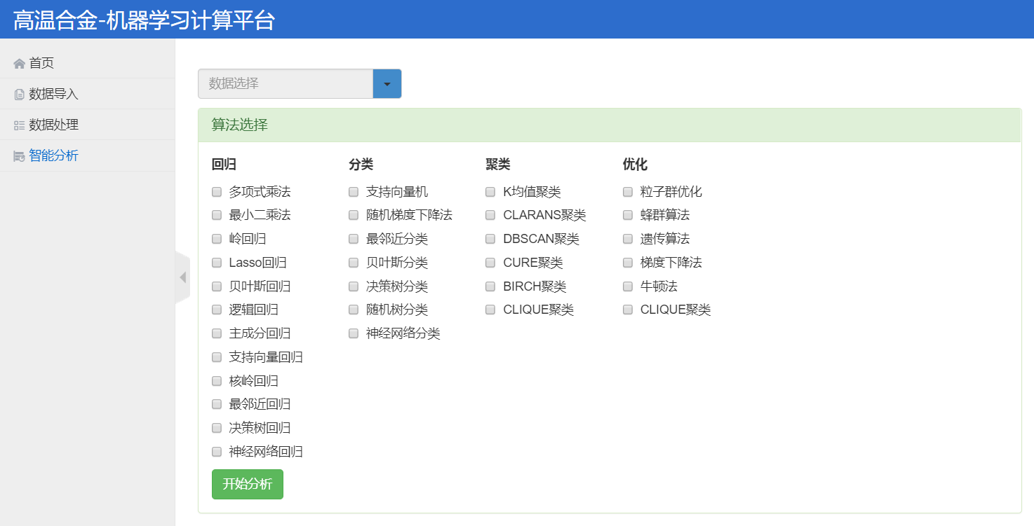
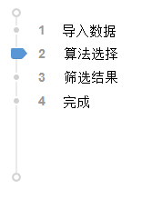

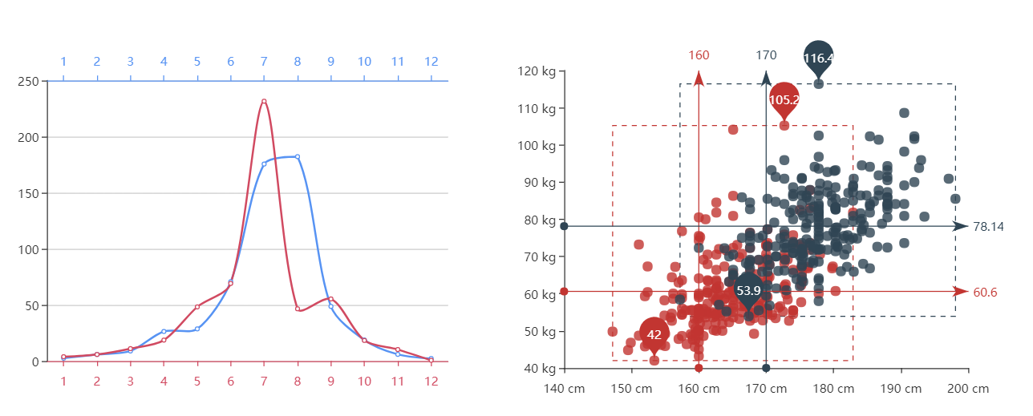
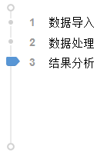
研究内容
针对单晶高温合金材料高通量并发式集成计算的数据中蕴含的复杂的数据关联，引入机器学习及数据挖掘方法对其内在相关性进行分析，探索高温合金材料性能预测方法、数据关联表征方法。面向高通量计算数据，发展实现复杂数据分析与管理软件。
单晶高温合金数据
机器学习和数据挖掘算法
算法选择
相关性分析
结果可视化
数据分析与管理软件
合金性能预测方法和数据关联表征方法

Slide 5
研究进度计划
年度 | 任务 | 考核指标 | 成果形式
2017年7月-2018年6月 | 收集与存储已有镍基单晶高温合金材料计算数据；开发主动学习的多层级交互式特征选择方法，定性定量分析各种因素对性能的影响程度 | 实践机器学习及数据挖掘方法，为提取“数据关联”规律作准备 | 提出一份提取已知单晶高温合金中的数据关联规律的初步报告
2018年1月-2019年6月 | 使用机器学习方法挖掘高温合金数据，根据不同的学习目标自适应地构造出多种学习器混合预测模型，提高对性能的预测精度。 | 开展以机器学习及数据挖掘为重点的数据关联分析 | 提出相关数据分析软件
2019年7月-2020年6月 | 基于数据关联分析计算，提取规律构建高通量并发式计算数据分析与管理软件 | 重点为发展机器学习及数据挖掘方法提出数据关联规律 | 研究报告及计算软件
2020年1月-2020年12月 | 研究基于规则抽取的可解释性方法，将机器学习学到的结果转为易于理解的if-then-else规则，提高预测方法的可解释性 | 发展机器学习方法用于解析关联分析 | 研究报告或论文

Slide 6
内容索引
1.研究任务
2.工作进展
3.工作计划
研究内容
进度计划
存在问题
数据采集和数据标准制定
数据存储
算法研究
平台设计
项目未来计划
模型集成与优化

Slide 7
存在问题和困难
数据采集和存储、数据标准规范制定过程中，存在以下问题和困难。
问题和困难 | 解决方案
文献中数据量过少 | 急需更多有效的高温合金数据
工作进展中，数据标准规范的制定可能存在不确定性和不一致性 | 希望能提供一些与高温合金材料数据标准规范相关的资料

Slide 8
内容索引
1.研究任务
2.工作进展
3.工作计划
研究内容
进度计划
存在问题
数据采集和数据标准制定
数据存储
算法研究
平台设计
项目未来计划
模型集成与优化

Slide 9
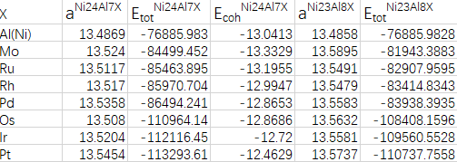
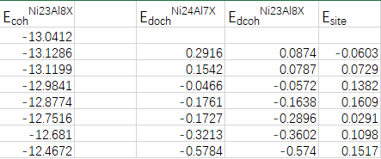
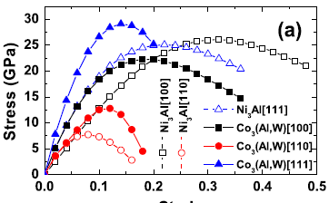
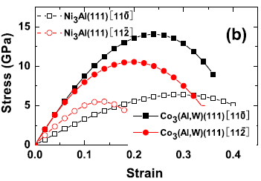
数据采集与分类
数据分类
表结构数据
文章标题
作者
年份
关键字
DOI
......
文献信息
图片数据
数据集信息
数据集摘要
数据生产者
数据校对者
数据来源信息
......
王院士团队49篇文献
规则数据
高温合金中原子的扩散现象与结构体系有着密切的关系，这涉及到其相稳定性和均质性以及相的析出和分离.另外，合金中原子的扩散直接影响高温蠕变行为和热氧化性能
“添加的Re原子能够限制Al和Ni原子扩散的能力,并影响合金中其它原子的扩散系数
Notes:
这里要明确从文章中收集了多少条数据，数据的具体格式是怎样的。最好还能够演示出来！！！！

Slide 10
数据标准制定流程
数据标准制定
数据标准发布
数据标准评估
北京科技大学材料科学数据提交规范
数据标准需求定义
数据标准发布
数据标准执行评估
数据标准资料征集
五大类数据标准
国家材料科学数据共享网
王院士团队意见
规范化
王院士团队49篇文献
数据标准内容制定
数据存储
例会讨论
Mongodb数据库

Slide 11
数据标准规范
一. 图片类型数据
字段名 | 数据类型 | 字段说明
type | String | 文档类型，此处为pic
path | String | 图片路径
二. 规则类型数据
字段名 | 数据类型 | 字段说明
type | String | 文档类型，此处为rule
content | String | 规则内容
三. 数据集信息类型数据
字段名 | 数据类型 | 字段说明
type | String | 文档类型，此处为datainfo
Dabstract | String | 数据集摘要
Dproducer | String | 数据集生产者
Dproofreader | String | 数据校对者
Dsourceinfo | String | 数据来源信息

Slide 12
数据标准规范
四. 文献信息类型数据
Id | String | 文档编号
Type | String | 文档类型，此处为info
Title | String | 文献名称
Author | String | 作者名（可能多个，中/英文）
Year | Date | 发表时间
Abstract | String | 摘要
Key_Words | String | 关键词
Reference_Type | String | 文章类型(期刊/会议/书籍等)
Volume | Int | 卷号
Issue | Int | 期号
Publisher | String | 出版社
DOI | String | 数字对象标识
Material_Method | String | 材料学计算方法名称
ML_Method | String | 机器学习计算方法名称
File_Attachment | String | 文章链接
Start_Page | Int | 起始页
End_Page | Int | 结束页

Slide 13
数据标准规范
五. 表结构类型数据
字段名 | 数据类型 | 字段说明
type | String | 文档类型，此处为table
tabel_id | int | 表格序号
(row_info) |  | 行信息
(col_info) |  | 列信息
related_pic | document | 相关图片
组成成分与结构
存储
北京科技大学材料科学数据提交规范
高温合金性能数据分类
力学性能
国家材料科学数据共享网
王院士团队49篇文献
热学性能
物理性能
......

Slide 14
高温合金性能数据标准
组成成分与结构
字段名 | 数据类型 | 字段说明
type | String | 文档类型，此处为table
Cons Ni | Double | Ni元素的质量分数
Cons Al | Double | Al元素的质量分数
Cons Re | Double | Re元素的质量分数
Cons Ru | Double | Ru元素的质量分数
Cons C | Double | C元素的质量分数
Cons B | Double | B元素的质量分数
Cons W | Double | W元素的质量分数
Cons Rh | Double | Rh元素的质量分数
Cons Ir | Double | Ir元素的质量分数
Cons Co | Double | Co元素的质量分数
Cons Pd | Double | Pd元素的质量分数
Cons Os | Double | Os元素的质量分数
Cons Pt | Double | Pt元素的质量分数
Structure | String | 晶体结构
a | Double | 晶格参数
b | Double | 晶格参数
c | Double | 晶格参数
α | Int | 晶格参数
β | Int | 晶格参数
γ | Int | 晶格参数

Slide 15
高温合金性能数据标准
力学性能
字段名 | 数据类型 | 字段说明
δ | Double | 拉伸强度
σ | Double | 剪切强度
C11 | Double | 弹性刚度常数
C12 | Double | 弹性刚度常数
C22 | Double | 弹性刚度常数
C33 | Double | 弹性刚度常数
C44 | Double | 弹性刚度常数
E | Double | 杨氏模量
G | Double | 剪切模量
ν | Double | 泊松比
B | Double | 体积模量
G/B | Double | 比模量
fs | Double | 断裂应力
se | Double | 应变能
sexp | Double | 应力指数

Slide 16
高温合金性能数据标准
热学性能
字段名 | 数据类型 | 字段说明
Ev | Double | 空位形成能
Ea | Double | 激活能(活化能)
Em | Double | 原子迁移能
Tr | Double | 原子跃迁率
Td | Double | 热扩散系数
F | Double | Helmholtz自由能
Entropy | Double | 熵
Hc | Double | 热容
Ltec | Double | 线性膨胀系数

Slide 17
高温合金性能数据标准
物理性能
字段名 | 数据类型 | 字段说明
V0 | Double | 相平衡体积
E0 | Double | 相平衡能
DE₀ | Double | 平衡能之差
Ltl | Double | 晶格捕获极限
δ | Double | 晶格错配度
Partition coefficient | Double | 分配系数
Etot | Double | 晶胞总能量
interface energy | Double | 界面能
Wad | Double | 粘附力
Cpv | Double | 裂纹扩展速率
γus | Double | 不稳定堆垛层错能
γs | Double | 表面能
Stacking energy | Double | 堆垛层错能
Binding energy | Double | 结合能
Esite | Double | 择位能
transfer energy | Double | 转移能
interatomic energy | Double | 原子间能量
DE | Double | 结合能之差

Slide 18
数据标准制定的优缺点
缺点
优点
支持标准化统计分析
数据标准规范的优缺点
过度规范化会造成数据存储的可扩展性降低
加速数据维护
支持标准化数据共享

Slide 19
内容索引
1.研究任务
2.工作进展
3.工作计划
研究内容
进度计划
存在问题
数据采集和数据标准制定
数据存储
算法研究
平台设计
项目未来计划
模型集成与优化

Slide 20

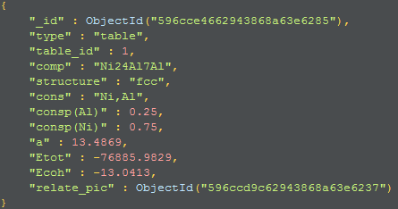
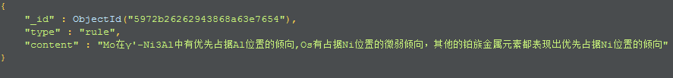
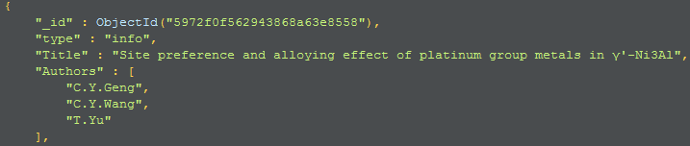
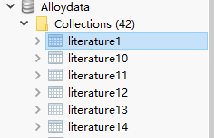
数据存储
五大类数据存储到Mongodb数据库中
图片信息
数据集信息
文献信息
规则数据
表结构数据
Mongodb数据库
存储显示
结构化和非结构化数据

Slide 21
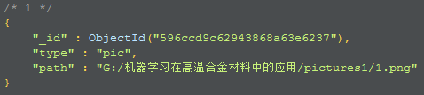
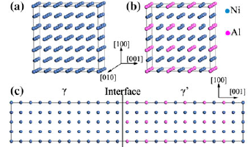
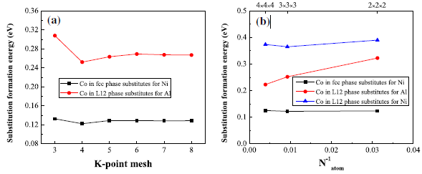
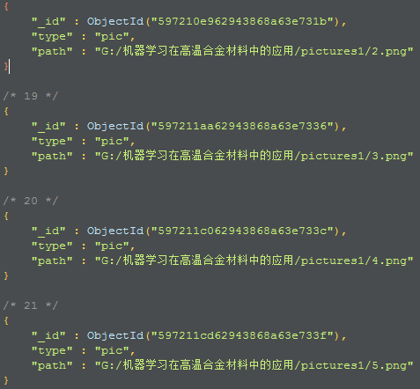
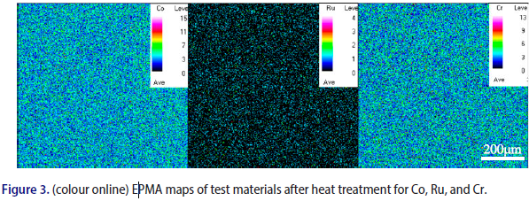
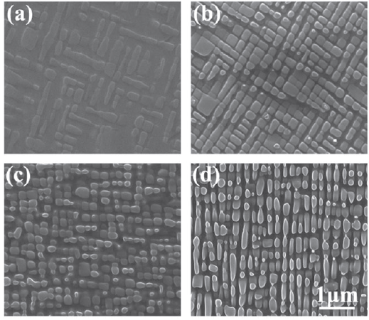
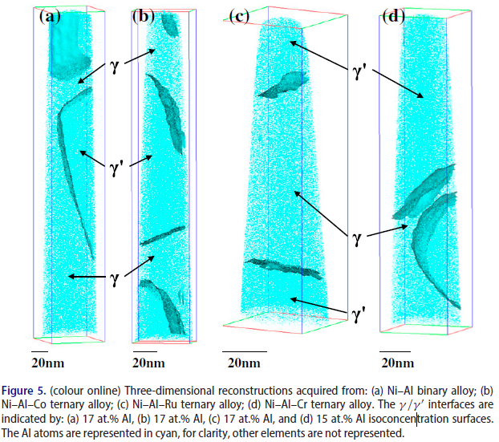
图片数据存储
这里只显示部分数据
115条图片数据

Slide 22
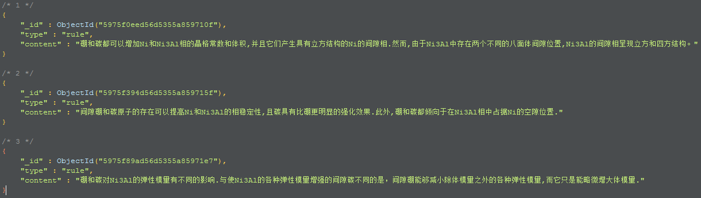
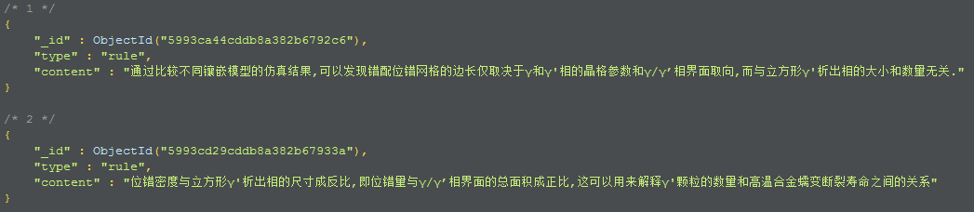
规则数据存储
这里只显示部分数据
160条规则数据

Slide 23
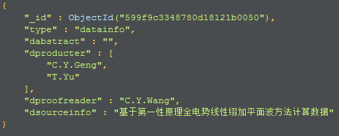
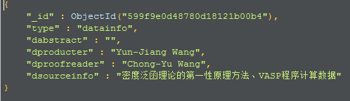
数据集信息数据
这里只显示部分数据
12条数据集信息数据

Slide 24
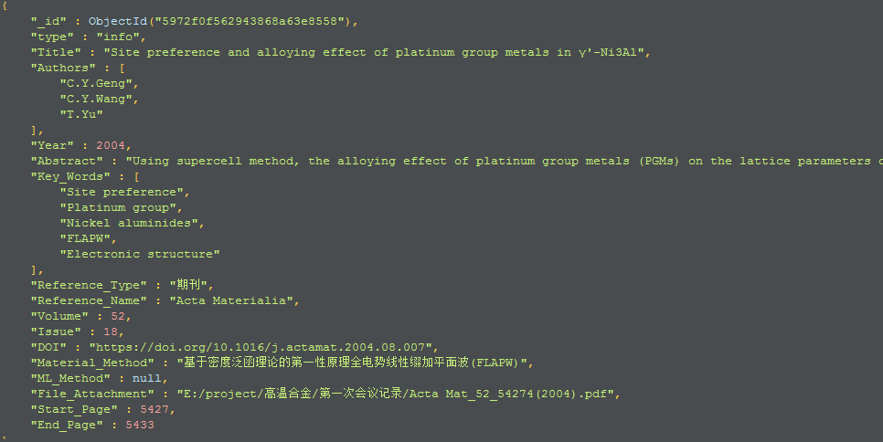
文献信息数据
10条文献信息数据
这里只显示部分数据

Slide 25



表结构数据存储
这里只显示部分数据
35条表结构数据

Slide 26
内容索引
1.研究任务
2.工作进展
3.工作计划
研究内容
进度计划
存在问题
数据采集和数据标准制定
数据存储
算法研究
平台设计
项目未来计划
模型集成与优化

Slide 27
基于主动学习的多层级交互式特征选择方法
单晶高温合金实验和计算数据
寻找显著影响合金性能的特征属性
专家经验
合金原始性能数据
核心：
（1）根据合金实验数据，多层级过滤式自动筛选特征（2）模型选择的合金特征与专家经验选择的特征相结合，校验。
处理稀疏性合金性能数据
处理不相关的性能数据
处理冗余的性能数据
难点：重要的特征被剔除的风险。
最优的性能数据子集

Slide 28
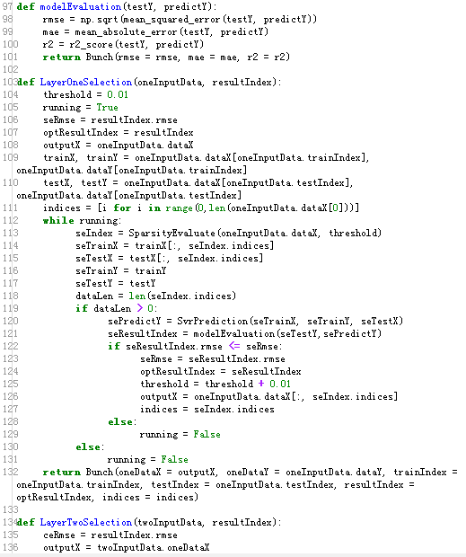
基于主动学习的多层级交互式特征选择方法
单晶高温合金
实验和计算数据
专家经验
合金原始
性能数据
稀疏
属性
连续型数据
离散型数据
方差过滤法
处理稀疏性合金性能数据
稀疏属性
数值统计法
不相关属性
大规模数据
小规模数据
处理不相关的性能数据
不相关属性
相关系数法
最大信息系数法
大规模数据
处理冗余的性能数据
小规模数据
冗余属性
冗余属性
随机森林
Lasso法
最优的性能数据子集

Slide 29
内容索引
1.研究任务
2.工作进展
3.工作计划
研究内容
进度计划
存在问题
数据采集和数据标准制定
数据存储
算法研究
平台设计
项目未来计划
模型集成与优化

Slide 30
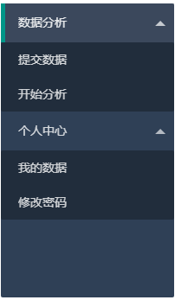
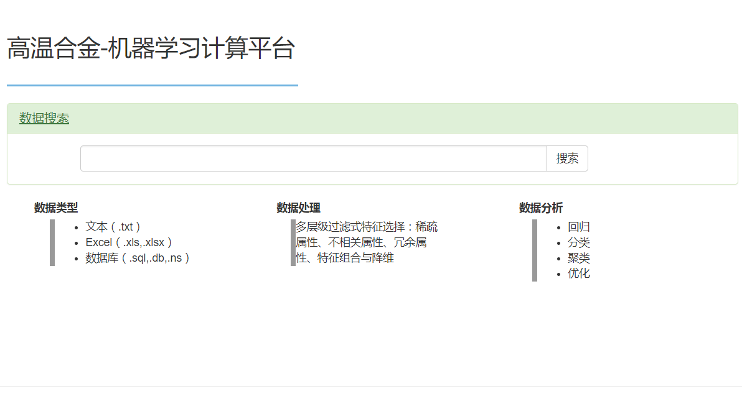

高温合金-机器学习计算平台

Slide 31
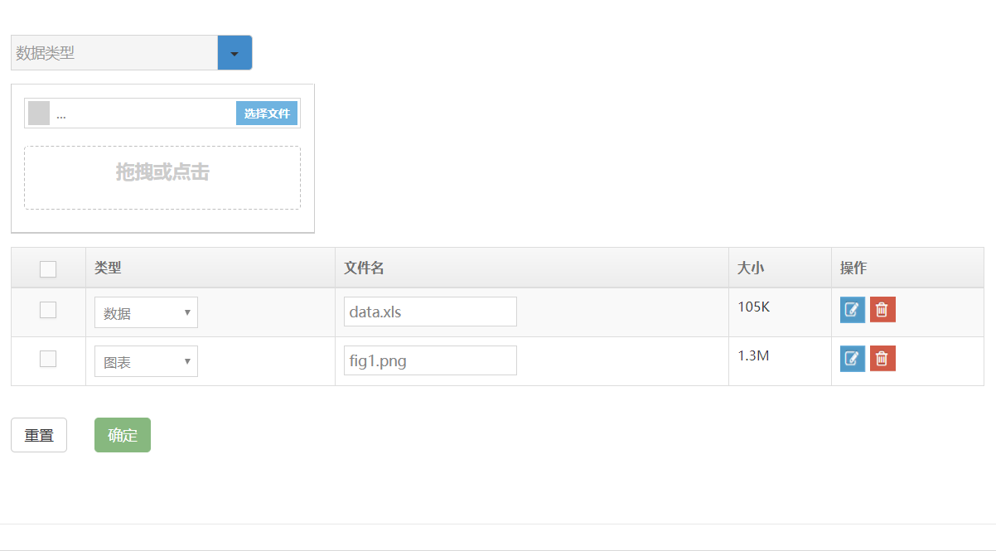
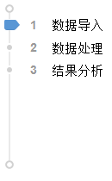
高温合金-机器学习计算平台——数据导入
数据
图表
规则
文件
(.txt,.xls…)

Slide 32
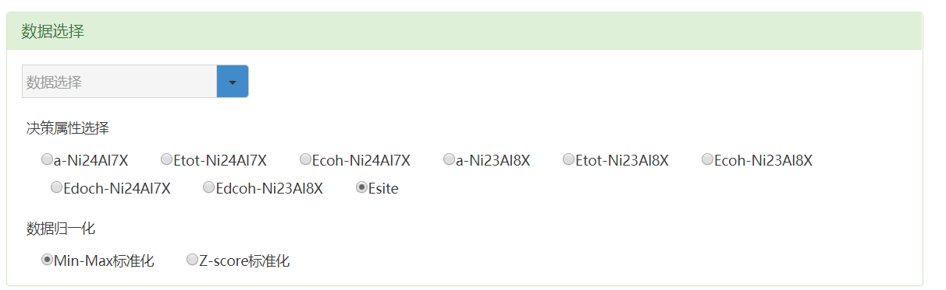
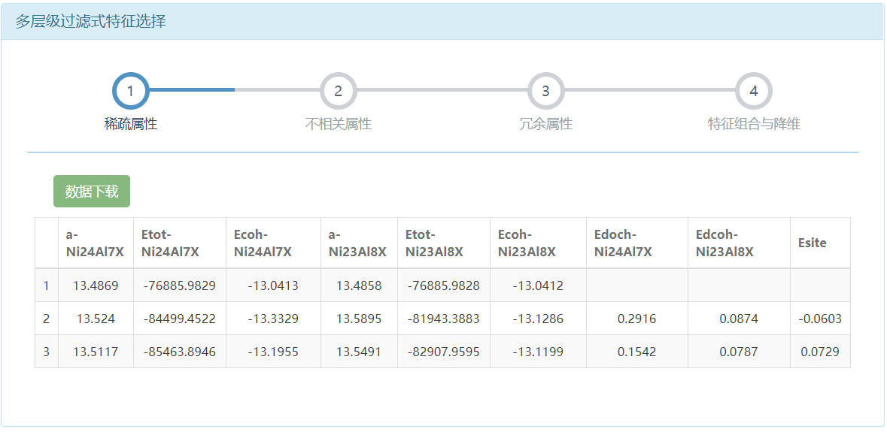
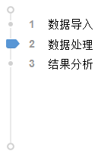
高温合金-机器学习计算平台——数据处理
数据采集与导入：49篇文章分类；
数据存储：计算得到的结构数据，分析得到的规则与图；
数据预处理：数据清洗，数据标准化，特征选择等；
数据分析：各种算法；
数据可视化：结果的可视化技术；
决策属性选择
数据归一化选择
这些文字和平台展示结合表示
多层级过滤式特征选择

Slide 33
高温合金-机器学习计算平台——数据分析
算法选择
结果可视化

Slide 34
内容索引
1.研究任务
2.工作进展
3.工作计划
研究内容
进度计划
存在问题
数据采集和数据标准制定
数据存储
算法研究
平台设计
项目未来计划
模型集成与优化

Slide 35
项目未来计划
数据量
1
数据的进一步采集和存储
2
合金数据标准规范的完善
数据共享和维护性
3
基于主动学习的多层级交互式特征选择方法的实现
4
高温合金数据分析和管理平台的优化
交互性和实用性

Slide 36
内容索引
1.研究任务
2.工作进展
3.工作计划
研究内容
进度计划
存在问题
数据采集和数据标准制定
数据存储
算法研究
平台设计
项目未来计划
模型集成与优化

Slide 37
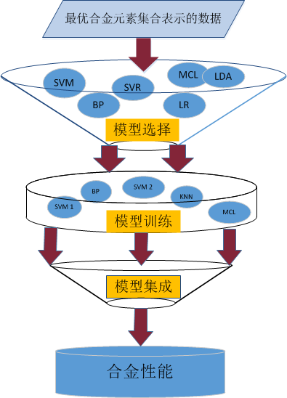
基于集成学习的自适应混合式性能预测方法
问题驱动的模型自动选择方法：根据不同的分析合金性能目标自适应地构造出多种学习器混合预测合金属性与合金性能关系。
基于目标最优的选择性模型集成方法：采用基于目标最优的选择性集成方法，完成最优模型对合金属性与性能关系预测。
Notes:
集成学习（Ensemble Learning）是指将有限个学习器通过不同集成策略共同处理同一个问题，使集成的模型具有更强的泛化能力,在机器学习领域已证明基于集成学习的预测优于单模型预测。因此，本课题将采用基于目标最优的选择性集成方法来构建单晶高温合金材料构效关系，“取长补短”，发挥各个算法的优势应对不同的数据类型，最终组合多个模型完成对性能的预测。本课题组的集成策略是对多个模型的组合优化，其主要思想是通过问题驱动自动选择最适合数据特点的模型，利用集成策略完成最优模型对合金数据的性能预测。在模型选择策略方面，机器学习方法按照问题类型不同，可以分为回归（Logistics、多元回归、支持向量机回归等）、分类（BP神经网络、支持向量机分类、贝叶斯网络等）、聚类（K-means、层次聚类等）等不同的学习方法。每一种学习方法各有特点、适合处理不同问题，如支持向量机适合处理小样本问题，神经网络适合处理非线性问题等，本团队拟使用在验证数据集上找到预测结果优的模型作为最终要集成的模型；在模型集成方面，通过对择优选择出的模型的预测结果进行加权投票或者取平均值。通过以上自适应得到的混合式集成学习模型，建立从成分到性能的预测模型以及高通量计算数据和反应实验数据内在规律的模型，对未知的非线性关系进行逼近，从而找到合金制备过程中成分、组织及性能的变化，可以对单晶高温合金制备过程的参数控制进行优化，以达到指导试验的目的。
现有的性能预测方法主要使用单一模型，泛化能力不强。集成学习是机器学习中常用的模型集成方法，可以提高预测精度与泛化能力，但在方法选择与结果集成策略上可解释性较弱。通过问题驱动自动选择最适合数据特点的模型，利用集成策略完成最优模型对合金数据的性能预测。

Slide 38

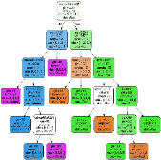
基于规则抽取的可解释性方法
合金类别1
合金类别2
……
合金性能1
合金性能2
......
关系的学习与抽取
合金性能和合金属性分析结果
领域专家
突破：采用面向结构和面向性能两种方法进行对基于集成学习的自适应混合式性能预测模型学习结果进行关系规则抽取
抽取合金属性与性能关系的模型
基于结构的搜索
基于性能的学习
合金属性与性能关系融合模型
合金性能与属性之间关系规则库
Notes:
使用基于集成学习的单晶高温合金性能预测方法对单晶高温合金进行预测分析，依旧存在机器学习方法的“黑箱”问题，即机器学习获取的知识不易被人理解。而规则提取是建立具有“黑箱性”机器学习系统解释机制的一种途径，其目的是将机器学习中隐含的知识以一种易于理解的方式表达，提高机器学习方法的可解释性。本课题将采用面向结构和面向性能两种方法进行对基于集成学习的自适应混合式性能预测模型学习结果进行规则抽取。采用基于结构的方法，将规则抽取视为一个搜索过程,把已训练好的神经网络/支持向量机等学习器的结构（网络结构、权重或者支持向量）映射成易于理解的if-then-else规则；采用基于性能的规则抽取方法，将学习器作为一个整体来处理,使得抽取出的规则在功能上对学习器有重现能力,也就是产生一组可以替代原学习器的规则。这里我们拟采用决策树方法如ID3/C4.5方法算法对学习器学习结构构建决策树，进而将决策树转换成易于理解的if-then-else规则。由于我们采用不同的学习方法从不同的角度对单晶高温合金材料的构效关系进行了建模，通过规则抽取方法必然产生各种不同的if-then-else规则。这些规则很可能存在冗余性、不一致性和不确定性。本课题将结合专家经验，采用模糊集等方法实现对规则的约简。

Slide 39
谢谢！

